Slide 1
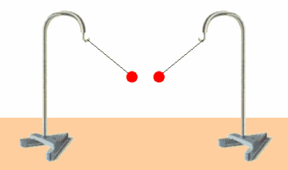
CAPÍTULO I
FÍSICA 11˚ UN ENFOQUE PRÁCTICO
ELECTROSTÁTICA

Slide 2
Electrostática
Corresponde al estudio de las cargas en reposo.
Las cargas eléctricas se encuentran en los cuerpos cargados, y estos actúan entre sí.
La carga eléctrica es la propiedad de la materia responsable de los fenómenos electrostáticos, cuyos efectos aparecen en forma de atracciones y repulsiones entre los cuerpos que la poseen.

Slide 3
La carga eléctrica
La carga eléctrica, es una propiedad fundamental de la materia.
Existen dos tipos de carga eléctrica: positiva y negativa: protones y electrones
Las cargas eléctricas del mismo signo se repelen y las cargas eléctricas de signos contrarios se atraen.
Las características y propiedades de los átomos y moléculas se deben a las interacciones eléctricas entre las partículas que los componen.

Slide 4
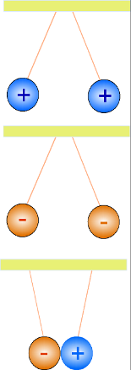
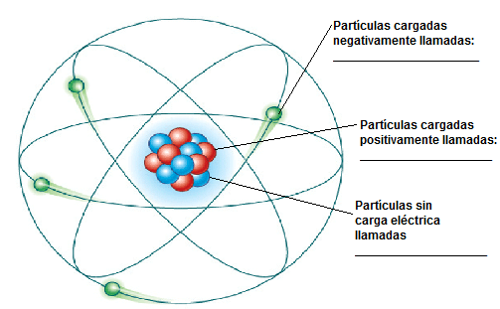
Relación entre las cargas
F
F
F
F
F
F

Slide 5
Propiedades de la carga eléctrica
Un cuerpo es eléctricamente neutro si el número de electrones es igual al número de protones, la suma de todas las cargas es nula.
Un átomo, inicialmente neutro, que pierde uno o más de sus electrones quedará cargado positivamente y se le llamará ión positivo.
Un átomo inicialmente neutro que gana uno o más electrones quedará cargado negativamente y se le llamará ión negativo.
Cuerpo con carga nula
# cargas negativas=# cargas positivas
Cuerpo cargado positivamente
# cargas negativas<# cargas positivas
Cuerpo cargado negativamente
# cargas negativas># cargas positivas
Carga elemental negativa
Carga elemental positiva

Slide 6
Propiedades de la carga eléctrica
La unidad de carga en el sistema internacional de unidades es el coulomb y su símbolo es C.
Masa
Carga
Electrón
9,1093897 x 10 ⁻ ³¹ kg
e
Protón
1,6726231 x 10 ⁻ ²⁷ kg
+ e
Neutrón
1,6749286 x 10 ⁻ ²⁷ kg
cero
e = 1,60217733 x 10 ^{– 19} C
Donde e es la carga fundamental y su valor es:

Slide 7
Prefijos utilizados en “C”
Los valores típicos de carga se expresan utilizando algunos prefijos del sistema internacional.
Prefijo mili (m= 10 ^{– 3}) → 1 mC = 10 ^{– 3} C
Prefijo micro (μ = 10 ^{– 6}) → 1 μC = 10 ^{– 6} C
Prefijo nano (η = 10 ^{– 9}) → 1 ηC = 10 ^{– 9} C
Prefijo pico (p = 10 ^{– 12}) → 1 pC = 10 ^{– 12} C

Slide 8
RELACIÓN COULOMBS Y ELECTRONES
1C = 6,25 x 10¹⁸ electrones
1 e = 1,6 x 10⁻¹⁹ C

Slide 9
Ejemplo 1:
Calcule a cuántos electrones equivalen 5,5 μC de carga.

Slide 10
Ejemplo 2:
Calcule cuántos coulombs de carga equivalen 7,24 x 10¹⁸ electrones.

Slide 11
Características de la carga
La carga está cuantizada. Es decir, todas las cargas son un múltiplo de la carga fundamental e.
Q = + ne
Donde n es un número entero positivo
La suma de todas las cargas de un sistema cerrado es siempre constante, es decir, dentro del sistema la carga sólo se transfiere. esto se conoce como el ley de la conservación de la carga.
Los cuerpos son eléctricamente neutros. Esto quiere decir que poseen la misma cantidad de carga positiva y carga negativa en su interior.

Slide 12
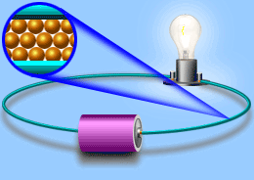
¿Qué es la electricidad?
Corresponde a un flujo de electrones que viajan por un cuerpo conductor.

Slide 13
Clasificación de los materiales según su grado de conducción
Los materiales se clasifican, utilizando este criterio en:
Conductores
Aislantes o dieléctricos
Semiconductores
Superconductores

Slide 14
1) Conductores
A los materiales que permiten que las cargas se muevan fácilmente a través de ellos se les llama buenos conductores de la electricidad.
Los átomos que lo conforman, tienen sus electrones de valencia libres por toda la pieza metálica, por lo que poseen un modelo de enlace químico llamado “mar de electrones”

Slide 15
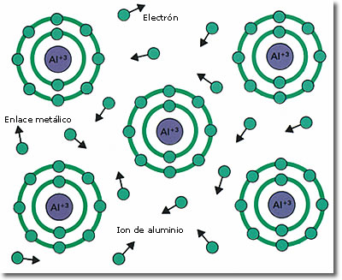
Modelo mar de electrones
Los electrones viajan libremente por el material, por lo que fácilmente la electricidad es conducida.

Slide 16
No son conductores perfectos
Los átomos que conforman el material conductor poseen movimientos vibracionales, debido a la energía cinética que poseen, por lo que algunos electrones que viajan por el material chocan con ellos y se desvían.
Debido a esto, los cables de conducción eléctrica y los equipos que la utilizan, se calientan según el tiempo que se encuentren utilizando la electricidad.

Slide 17
Indique ejemplos de conductores

Slide 18
2) Aislantes o dieléctricos
Son materiales en los cuales los electrones, están firmemente unidos a sus átomos, o sea, que no poseen electrones libres.
Este tipo de formación química, dificulta el paso de los electrones, y el modelo de enlace químico corresponde a enlaces covalentes.

Slide 19
Indique ejemplos de aislantes

Slide 20
3) Semiconductores
el germanio, el selenio, el Cu₂O (óxido de cobre II) y el PbS (sulfuro de plomo).
Corresponden a sustancias que presentan alteraciones significativas cuando se les aumenta la temperatura o se les agrega algunas impurezas.
Si poseen baja temperatura tienen pocos electrones libres y actúan como aislantes, pero al aumentar la temperatura aumentan los electrones libres; por lo tanto, se comportan como conductores.

Slide 21
Ejemplos de semiconductores
El germanio, el selenio, el Cu₂O (óxido de cobre II) y el PbS (sulfuro de plomo).
Se utilizan en la fabricación de chips de computadora y transistores de radio.

Slide 22
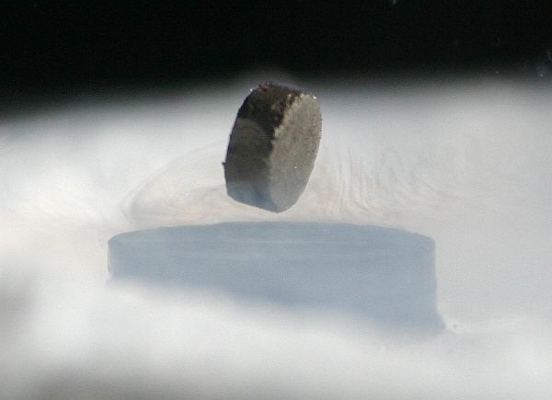
4) Superconductores
Los electrones corren, libremente, a través de una red cristalina, sin resistencia alguna, contrario a los cables conductores eléctricos comunes
Ejemplo: Aluminio a una temperatura de -273 K

Slide 23

Aplicaciones
Se utilizan en la construcción de trenes maglev

Slide 24
Formas de cargas objetos
Carga por contacto
Carga por inducción

Slide 25
Carga por contacto
Se da cuando dos cuerpos neutros aislantes y de material diferente se frotan entre sí.
Un globo se carga por contacto, al ser frotado con el cabello.
Los átomos que ejerzan menor fuerza sobre los electrones los cederán al que ejerza mayor fuerza sobre ellos.

Slide 26
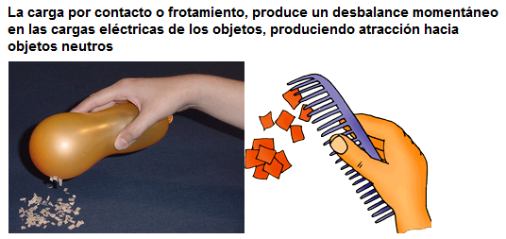
Ejemplos

Slide 27
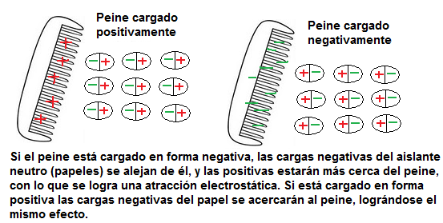
Polarización
Proceso de separación de las cargas.
Se forma un dipolo: cargas positivas en un extremo y negativas en otro.

Slide 28
Formación de rayos
Esta involucra:
La nubes se cargan, al rozarse entre sí, y adquiere carga positiva en la parte superior y negativa en la parte inferior.
El suelo se carga positivamente por el contacto con el viento.
Con el fin de lograr un equilibrio de cargas, los electrones de la nube viajan hacia el punto positivo más cercano, que puede ser un árbol, el techo de una casa u otro.

Slide 29
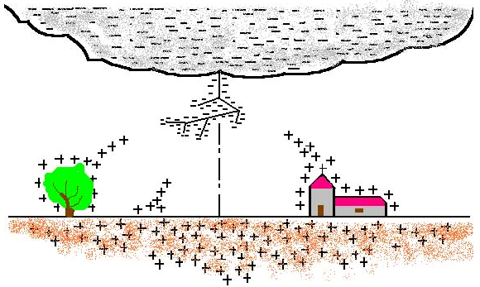
El rayo

Slide 30
El relámpago y el trueno
Es el fenómeno luminoso asociado a un rayo.
El calor producido por la descarga eléctrica calienta el aire y lo expande bruscamente, y después se contrae al enfriarse, dando lugar a ondas de presión que se propagan como ondas sonoras.
Estas ondas sonoras que se propagan a la velocidad del sonido (300 m/s) son el denominado trueno

Slide 31
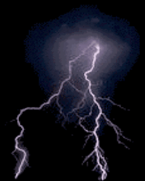
Cuidados
No se refugie debajo de un árbol, prefiera un auto o una casa, ya que son más seguros.
Evite correr, ya que usted se puede cargar y ser un blanco fácil para un rayo.
Evite estar dentro de una piscina, o en lugares abiertos como canchas de futbol

Slide 32
Carga por inducción
Se han podido cargar objetos metálicos con solo acercarle un objeto cargado sin que haya contacto físico, aprovechando el proceso de polarización que ocurre, por la atracción y repulsión de cargas eléctricas.

Slide 33
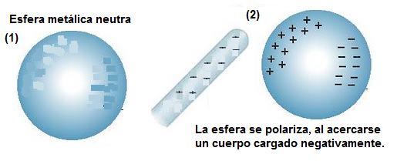
Paso 1
Un objeto cargado negativamente se acerca a una esfera metálica, que se encontraba inicialmente neutra, logrando que esta se polarice.

Slide 34
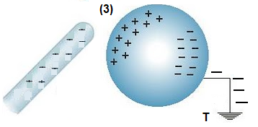
Paso 2
Las cargas negativas son conducidas a tierra, por medio de un conductor eléctrico, logrando una descarga de las mismas.

Slide 35
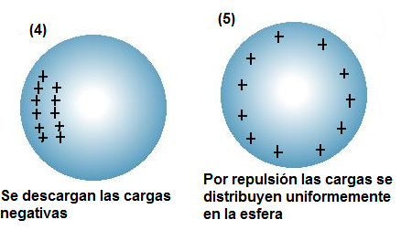
Paso 3
Las cargas positivas se separan, por efecto de la repulsión, una vez que se quite el objeto cargado que las atrajo, logrando que la esfera quede cargada positivamente.

Slide 36
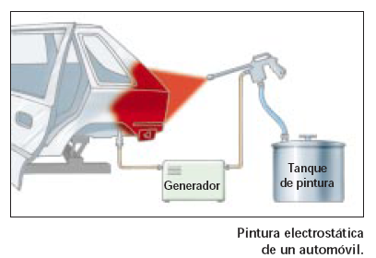
Aplicación tecnológica de las cargas electrostáticas
La pintura electrostática es utilizada para el recubrimiento eficaz de superficies, especialmente de vehículos y equipos sofisticados, los cuales se pretende proteger contra la corrosión.
A partir de la imagen mostrada, ¿cuál cree que es el principio de funcionamiento de la pintura electrostática?
+
+
-
+
-
-
+
-

Slide 37
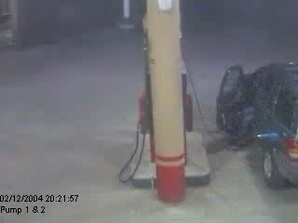
Manifestación de las cargas electrostáticas
Explique, usando conceptos de electrostática, cómo se ha podido inicial fuego en el surtidor de como se aprecia en el vídeo.

